Slide 1
Využívanie preparátov Joalis Animal v praxi
Ing. Mária Lauková

Slide 2
Ing. Mária Lauková – poradňa zdravia ALTERNA
poradca detoxikácie
www.poradna-alterna.sk

Slide 3
Úvod
dôvody môjho záujmu o alternatívnu medicínu
som milovníčkou veľkých plemien absolvovala som aj polročný kurz výcviku psov
som zároveň poradcom detoxikácie podľa MUDr. J. Jonáša
mám skúsenosti s používaním humánnych preparátov Joalis a Joalis Animal
v minulosti som bola majiteľkou 12 ročného psíka, s ktorým som sa pred rokom musela bohužiaľ rozlúčiť, posledné dva roky jeho života, som zmierňovala jeho zdravotné problémy alternatívnou medicínou, momentálne vlastním ročného psa

Slide 4
Kazuistika USHA
veľké plemeno, v súťažiach zaradená do pracovnej disciplíny
bolesti v krížovej oblasti a na koreni chvosta, v tejto oblasti aj zápaly
prejavovalo sa to odmietaním vykonávať požadované disciplíny, dôvod - strach z bolesti
pri vyberaní preparátov sme postupovali podobne ako u iných klientov, hľadaním príčiny
príčina – strach a obličky

Slide 5
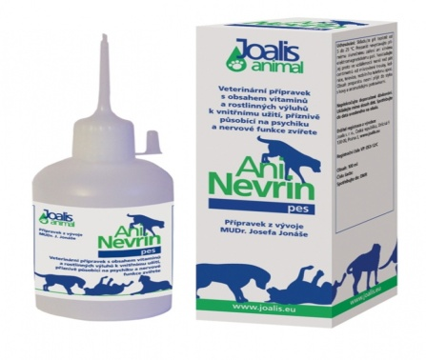
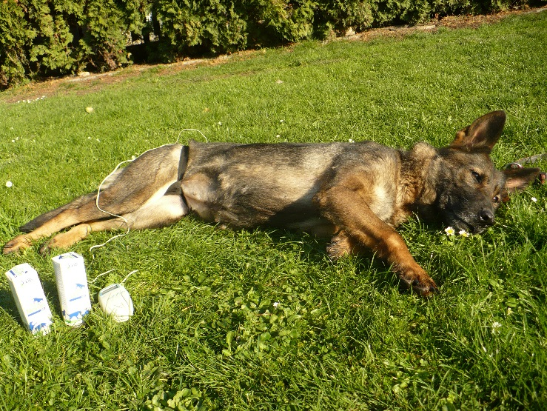
Kazuistika USHA
AniUrin a AniNevrin 3x po sebe vo zvýšených dávkach
akupunktúrne masáže
výrazné zlepšenie stavu, pes je pokojnejší a zvláda aj pokyny pri jednotlivých disciplínach bez odmietania a strachu z bolesti
dnes sa táto krásna fenka teší aj zo svojich vlastných ratolestí

Slide 6
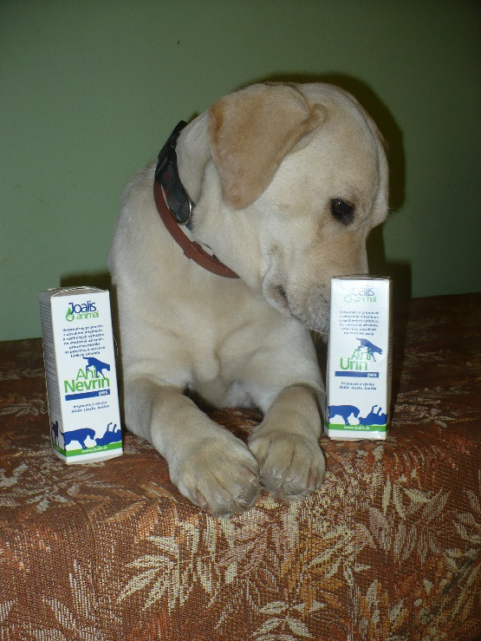
Kazuistika LEJLA
veľké plemeno, dg – pľúcne plesne, prejavované dýchavičnosťou pri prechádzkach, oslabený organizmus a únava
veterinárny lekár sa vyjadril, že toto ochorenie sa vyskytuje často a ťažko sa lieči
liečba atb opakovane
majiteľ sa rozhodol skúsiť alternatívnu liečbu

Slide 7
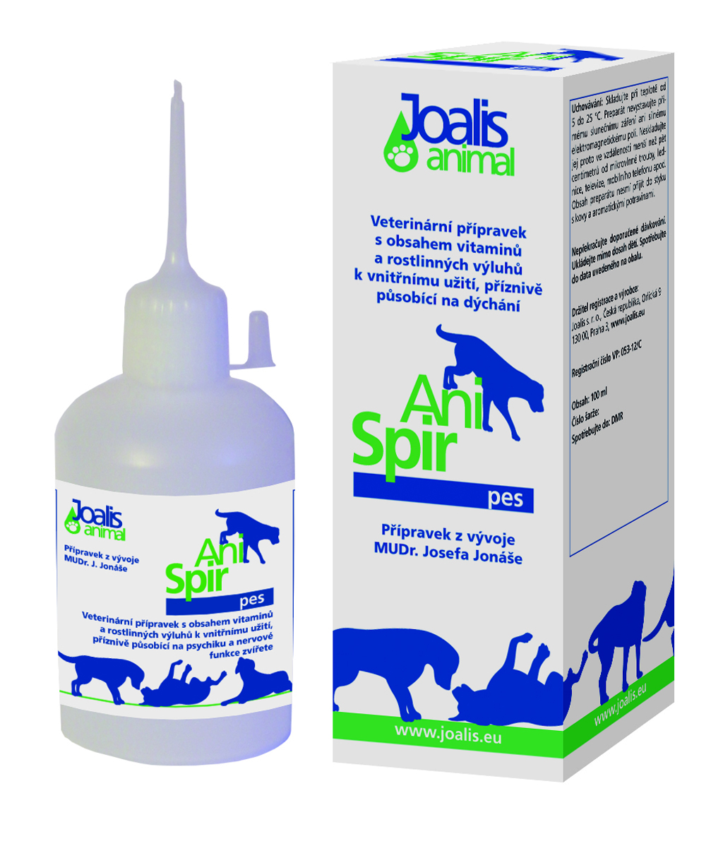
Kazuistika LEJLA
začali sme humánnymi preparátmi Candid a RespiD, po ich užití fenka zvládala prechádzky a postupne aj náročnejšie úlohy, ako beh atď.
v druhej fáze sme podávali AniSpir a AniNevrin, pretože sme došli k záveru, že oslabenie imunity je psychického pôvodu, fenka bola totiž citovo závislá na majiteľovi, ktorý bol často mimo dosah. Majiteľ sa postaral o to, aby jeho fenka nakoniec zvládla aj citovú závislosť
v tretej fáze sme podávali aj preparát AniDigest, vzhľadom nato, že sa objavili tráviace ťažkosti po ATB
dnes sa fenke darí, bez únavy behá a zvláda pokyny majiteľa bez problémov

Slide 8
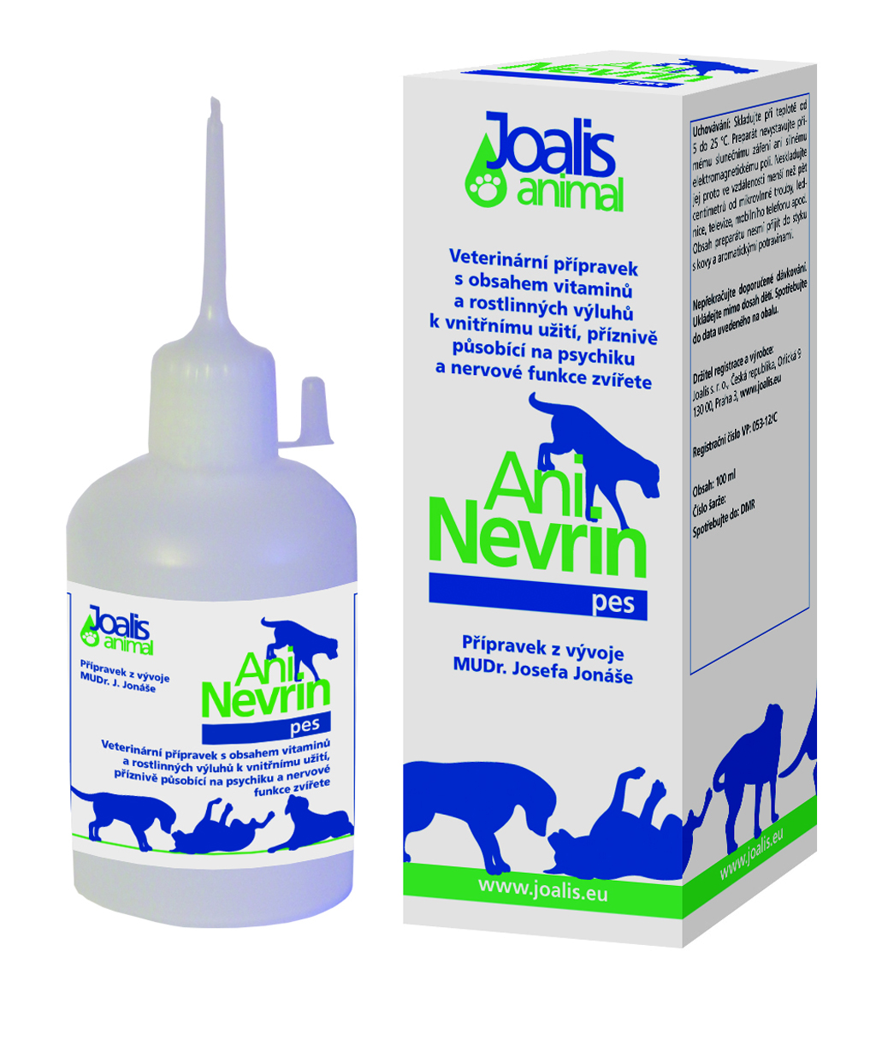
Ako na ďalšie problémy u zvierat
Bradavice
každého psíka treba ostrihať, čo robiť v prípade, že psík trpí bradavicami, aby sme mu neublížili
tento problém som vyriešila preparátmi AniNervin a AniSkin
podávali sme ich orálne a zároveň sme pár kvapiek AniSkinu aplikovali priamo na bradavicu
kúru sme opakovali ešte raz a dopracovali sme sa k vyriešeniu problému

Slide 9
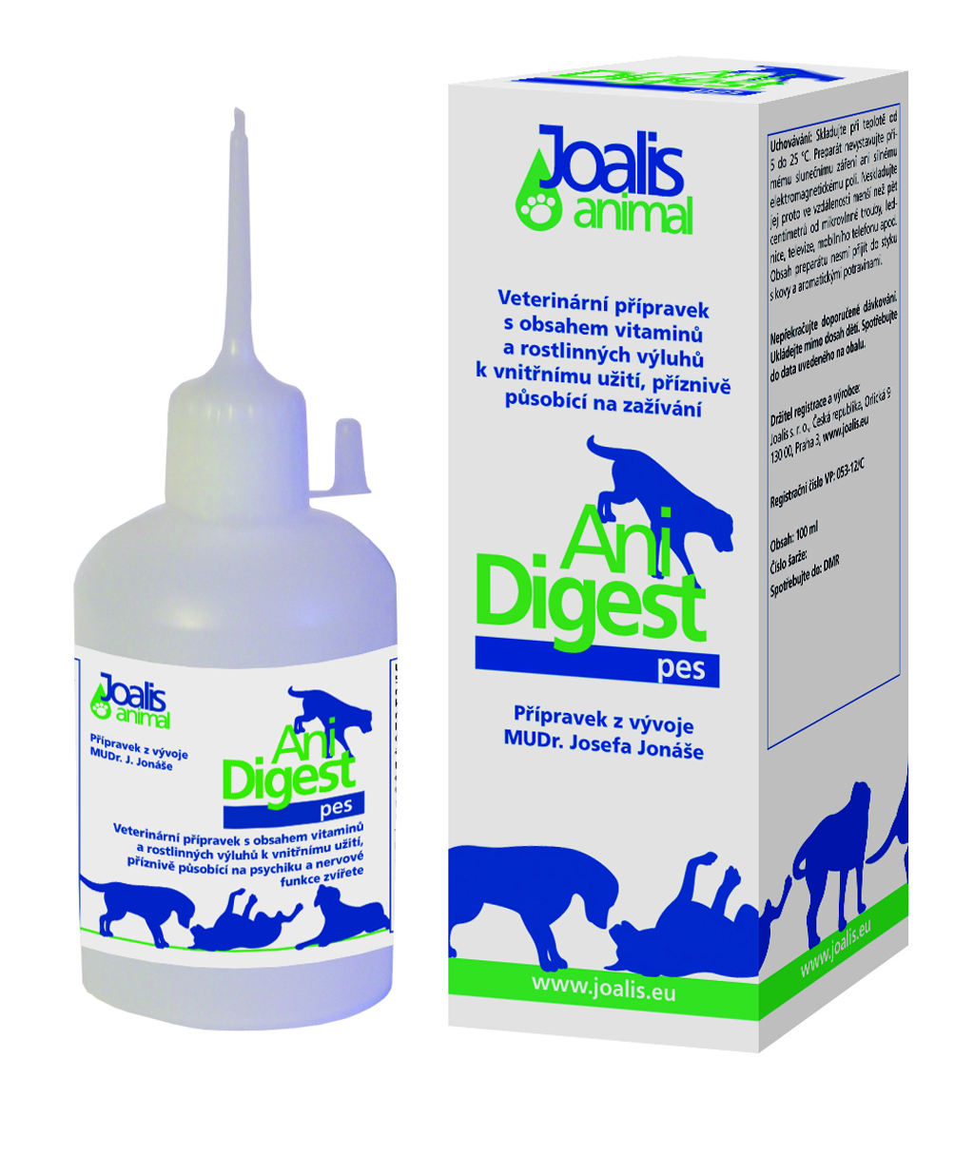
Roztoče
u psíka boli veterinárom diagnostikované roztoče
prejavy – škrabanie, nepokoj, odmietanie stravy
podali sme preparáty AniDigest a humánny preparát Para para
pokrok sme zaznamenali už asi po týždni
dnes sa psík teší dobrému zdraviu a v jeho živote roztoče nemajú miesto

Slide 10
Parazity
majiteľka fenky prišla s problémom nadmernej až kopovitej stolice viackrát do dňa, taktiež si všimla únavu, chudnutie a vypadávanie srsti u svojho miláčika, usúdila, že sa jedná o parazity
fenke bol teda nasadený AniDigest a humánny preparát Para para
výsledok sa dostavil a dnes sa spoločne tešíme z jej zdravia

Slide 11
Ďakujem za pozornosť

